Slide 1
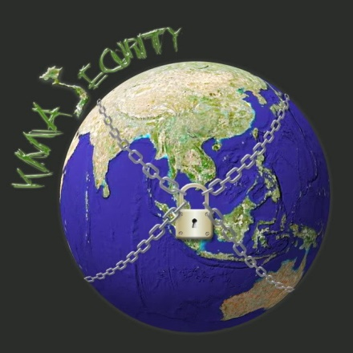
KS.IS Meetup Lần 2
Tháng 12 năm 2015

Slide 2
Chương trình
Thông báo chương trình, chủ đề hội thảo - 5’
Video: Anonymous - Nhóm hacker tấn công IS là ai? - 5’
Đạt @K3v1n - Write-ups natas^overthewire.org Level 1-12 - 30’
Thành @TynKen - Write-ups Canyouhack.It Crypto Level 1-11 - 20’
Giải lao - 15’
Thức @dthucsida - Linux for beginners - 30’
Trao giải cho TeamCTF (Chơi xếp hạng Lần I) - 5’
Bài nói bổ sung (demo write-ups Forensics hoặc tùy chọn) - 15’
Tổng kết Buổi meet-up - 10’

